Slide 1
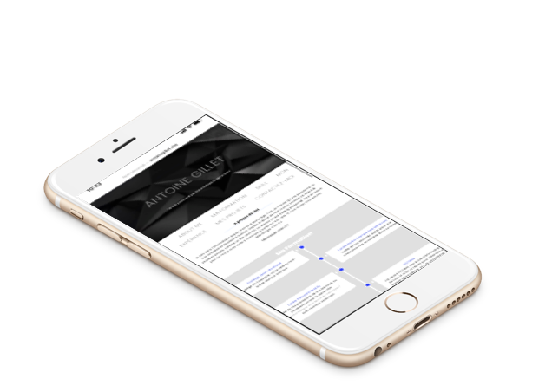


Hackaton 1 – Portfolio en Ligne
Antoine Gillet

Slide 2
01
Le projet
Sommaire
02
Traitement du Projet
03
Rendu final
04
Hébergement

Slide 3
Un portfolio
« Un portfolio est un dossier personnel dans lequel les acquis de formation et les acquis de l'expérience d'une personne sont définis et démontrés en vue d'une reconnaissance par un établissement d'enseignement ou un employeur. En France, on voit parfois le terme de portefeuille de compétences. »​
Source « Wikipédia »
Notes:
Un portefoli à plusieurs buts : Se faire connaitre, montrer de comptétence Trouver stage ou alternance,

Slide 4
01
Le projet
Sommaire
02
Traitement du Projet
03
Rendu final
04
Hébergement

Slide 5
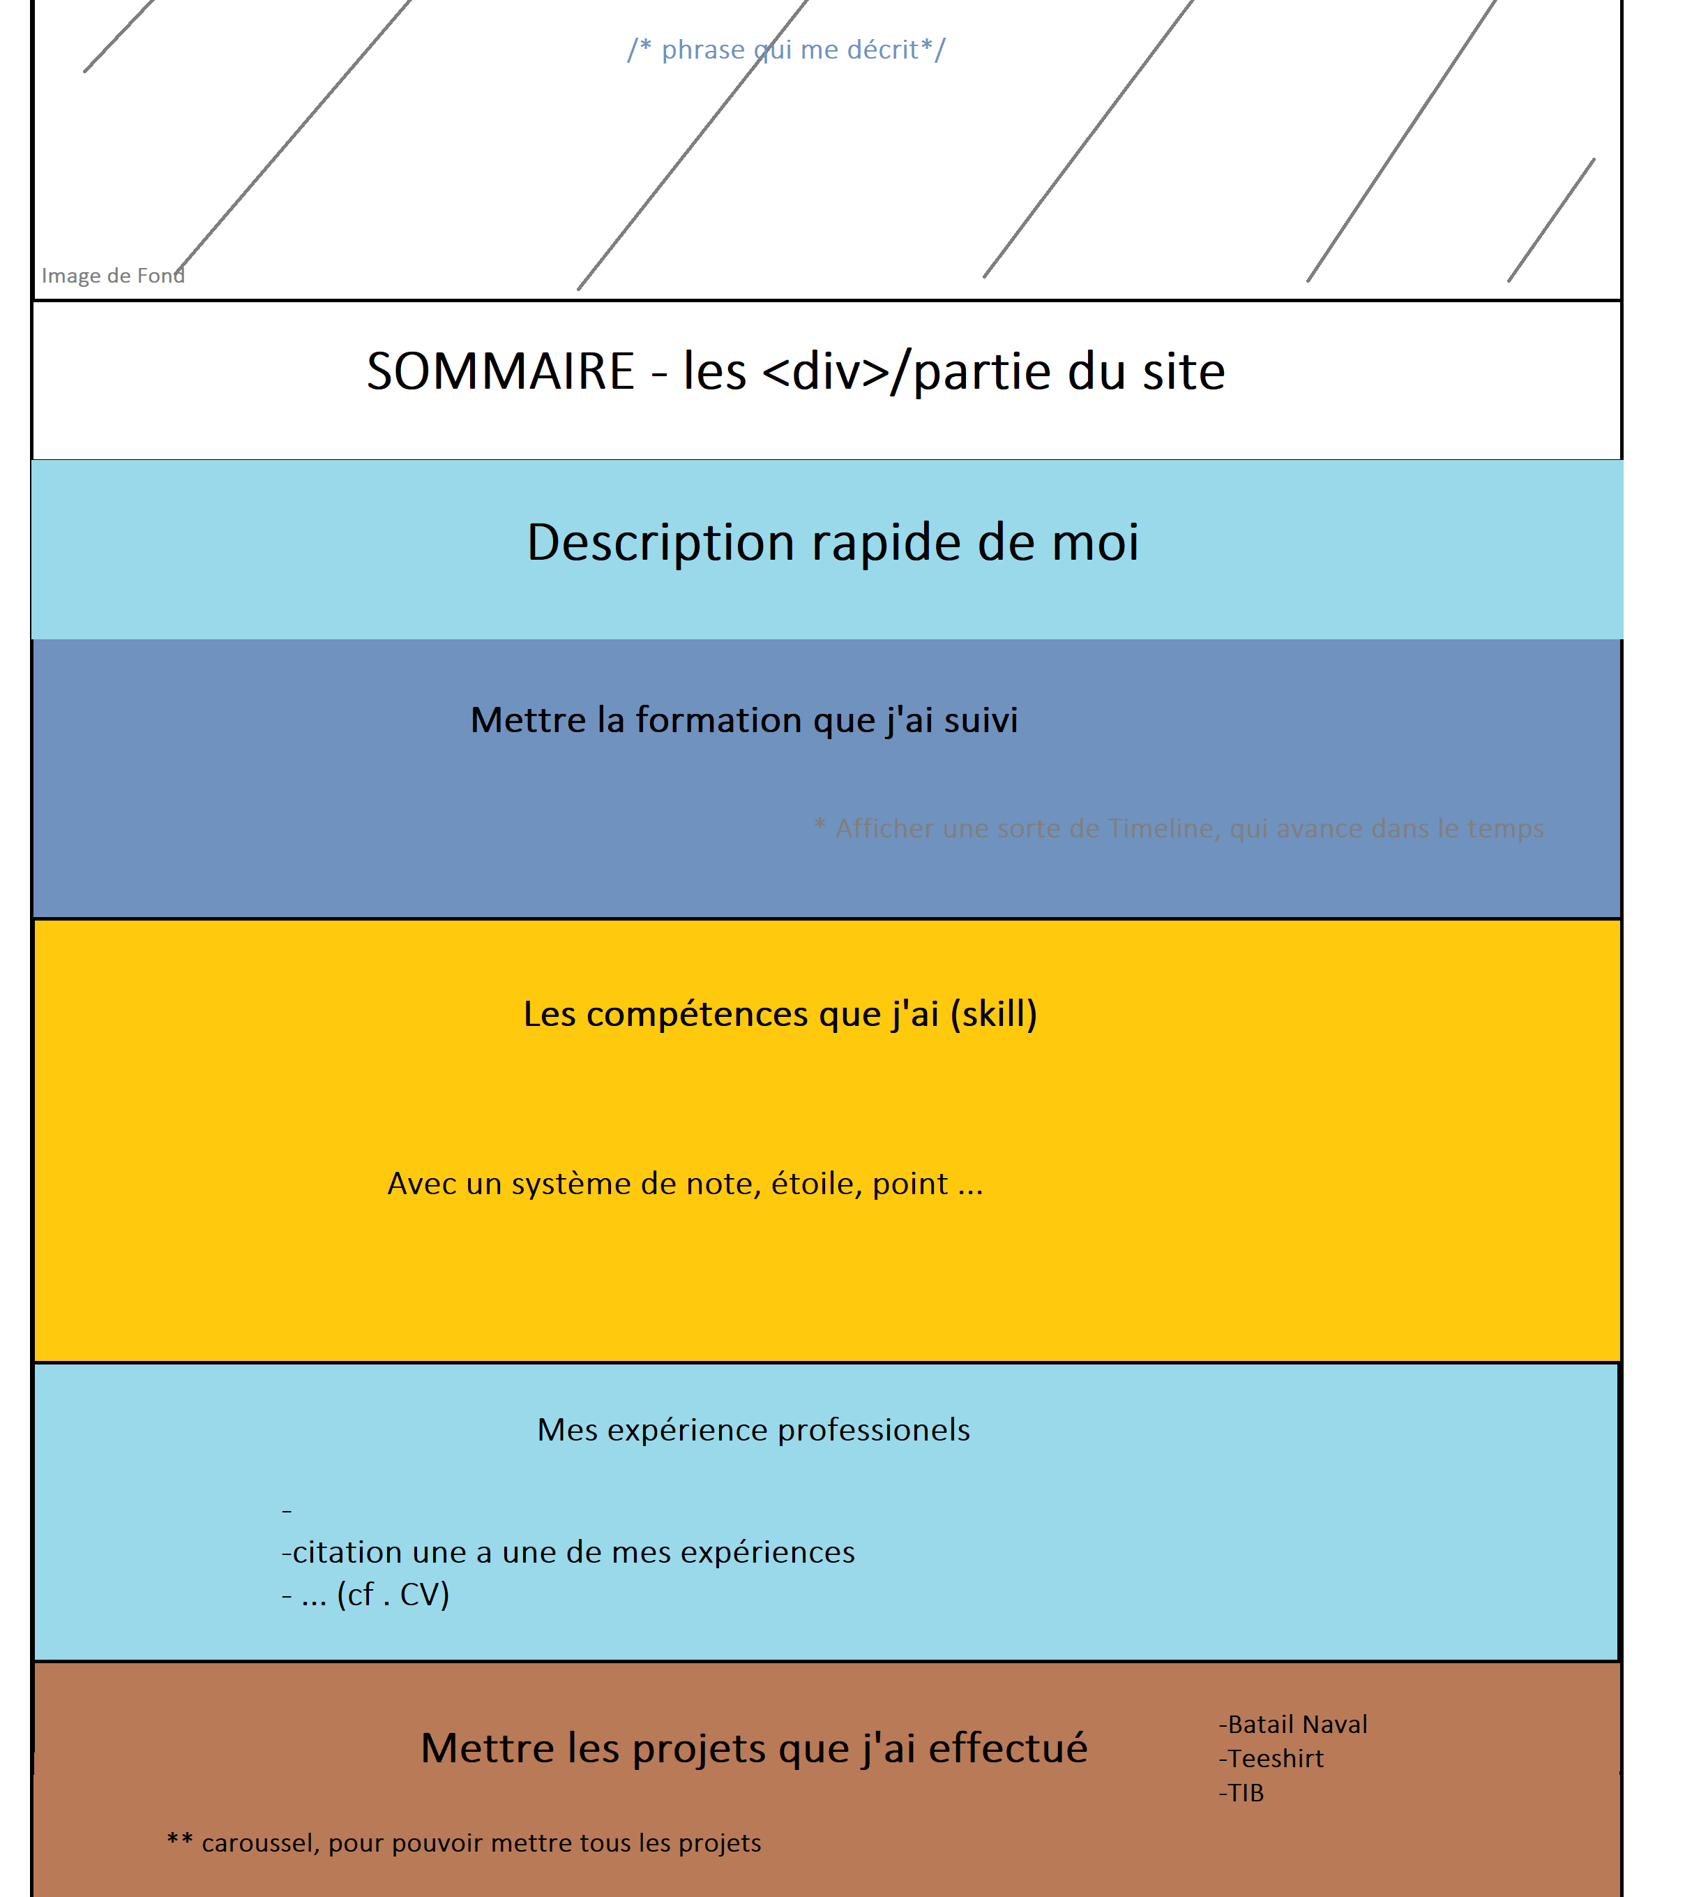
Compréhension du sujet et développement
Jour 1
Recherche sur ce qui existe
Reprise de cours HTML/CSS / JavaSrcript
Regarder d’anciens projets
Trier les informations que je voulais mettre dans ce portfolio
Mockup
Commencer le HTML et CSS

Slide 6


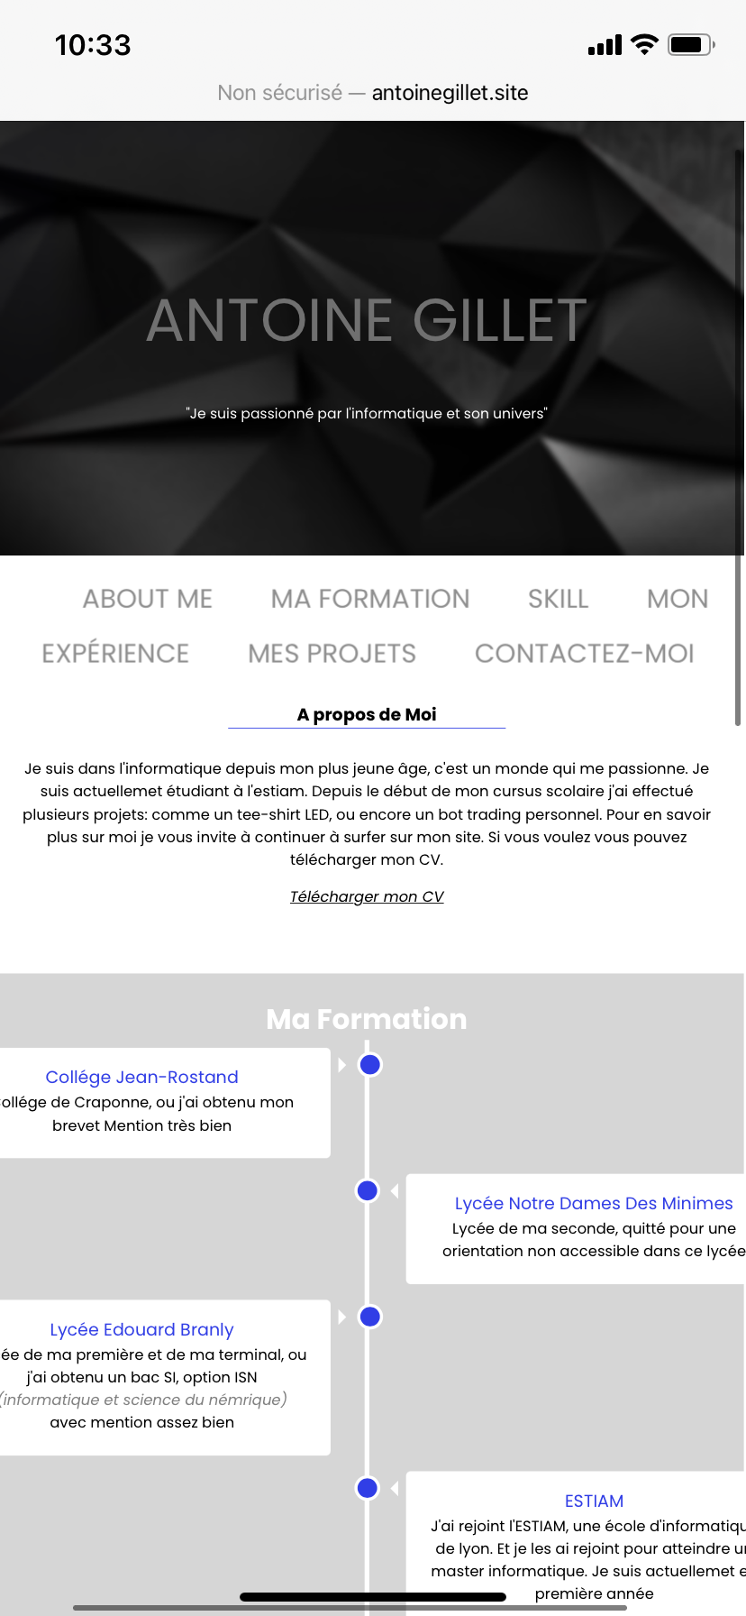

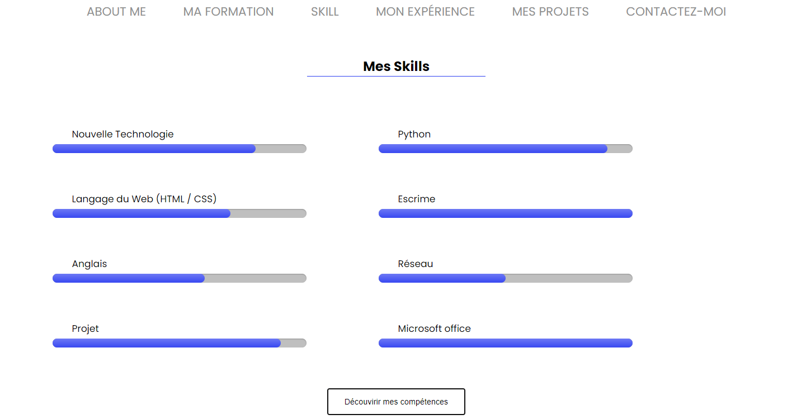
Jour 2
Perfectionnement, et finalisation
Reprise du Code HTLM
Finalisation sur le code CSS
Recherche d’hébergeur
Mise en place d’une animation avec JS
Mise en place de tous les fichiers

Slide 7
Placement sur le site
01
Bannière
02
A propos de moi
03
Ma formation
Image de moi, et une phrase descriptive
Paragraphe descriptif, sur qui je suis, et mes passions
Récapitule de mon parcours scolaire
04
Mes compétences
05
Mes expériences
06
Mes projets
Montre mes compétences scolaires ainsi qu’extra-scolaire
Permet de voir toutes les expériences que j’ai pu acquérir
Présentation bref des projets informatiques que j’ai pu faire
07
Me contacter
Tous mes coordonnés
Notes:
pour un présentation optimal de moi m^me

Slide 8
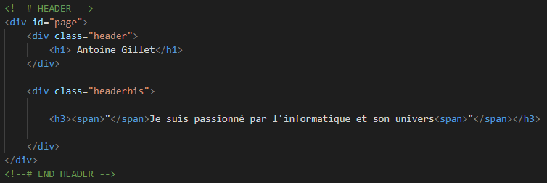
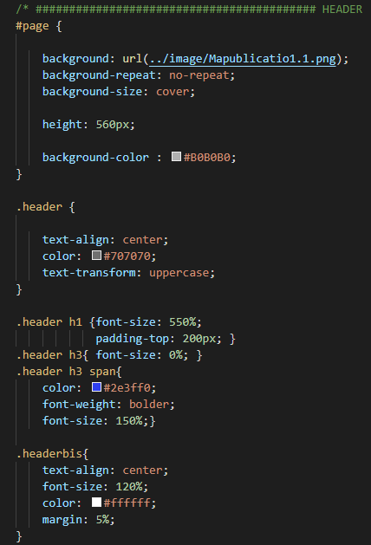

Bannière
01

Slide 9
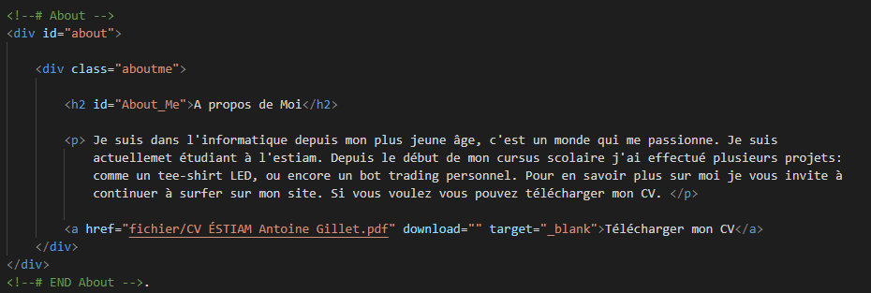
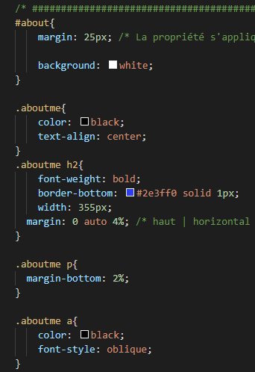
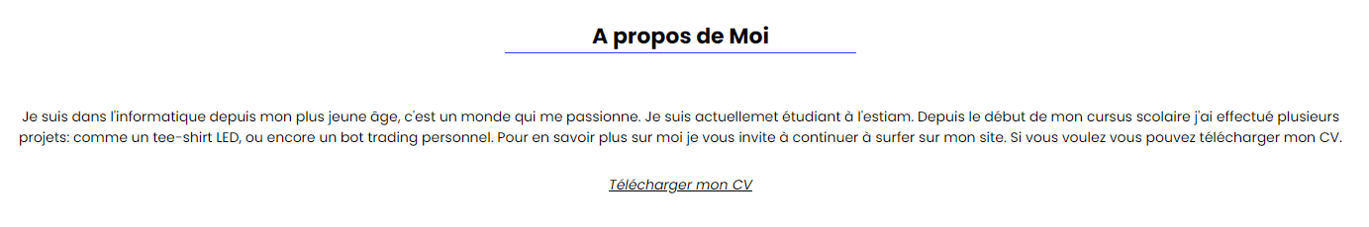
A propos de moi
02

Slide 10
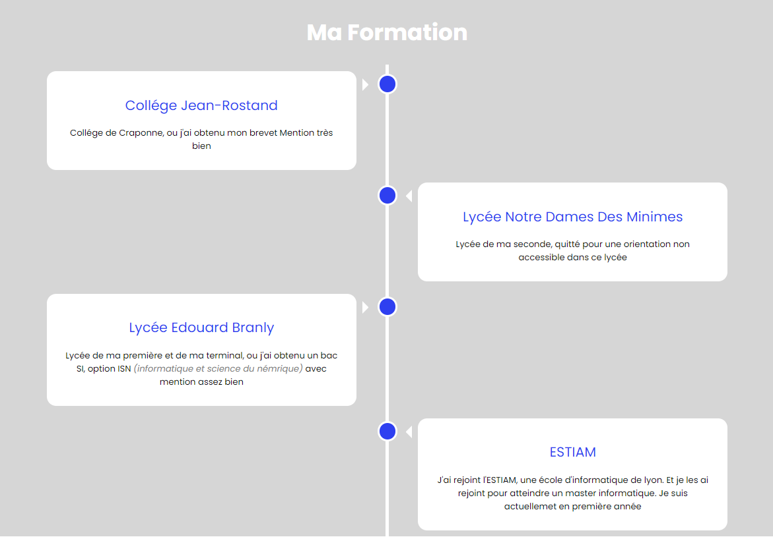
Ma Formation
03

Slide 11
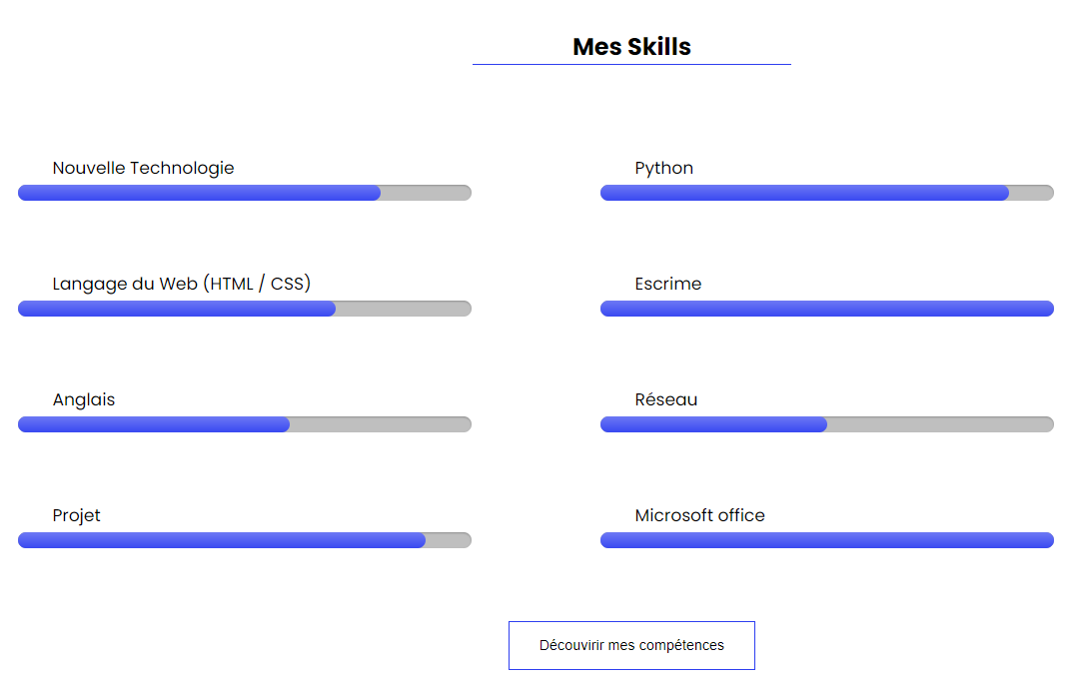
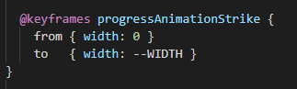
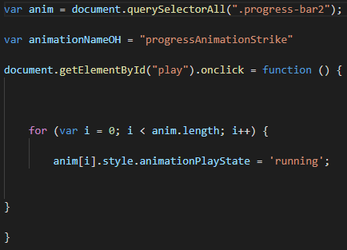

Mes Compétences
04
Notes:
Keyframe
JS pour clique du bouton

Slide 12
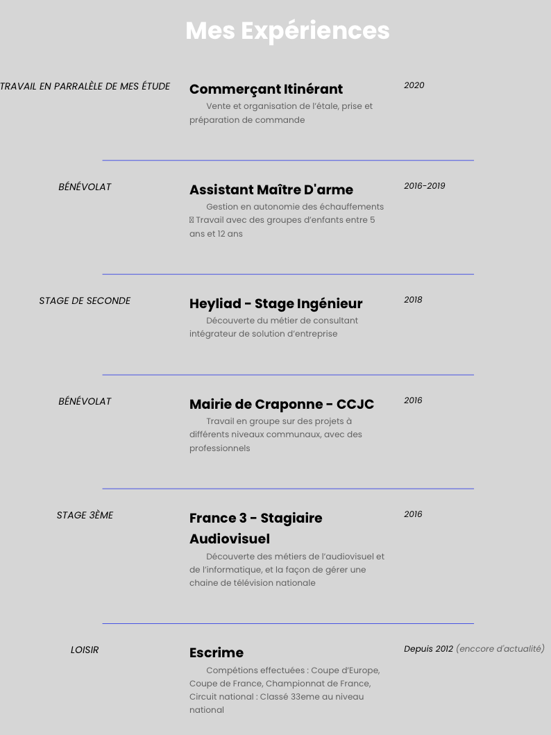
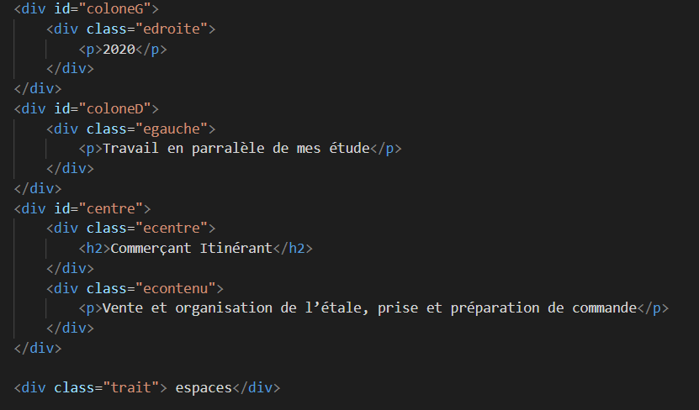
Mes Expériences
05
Notes:
DIVISIONS

Slide 13
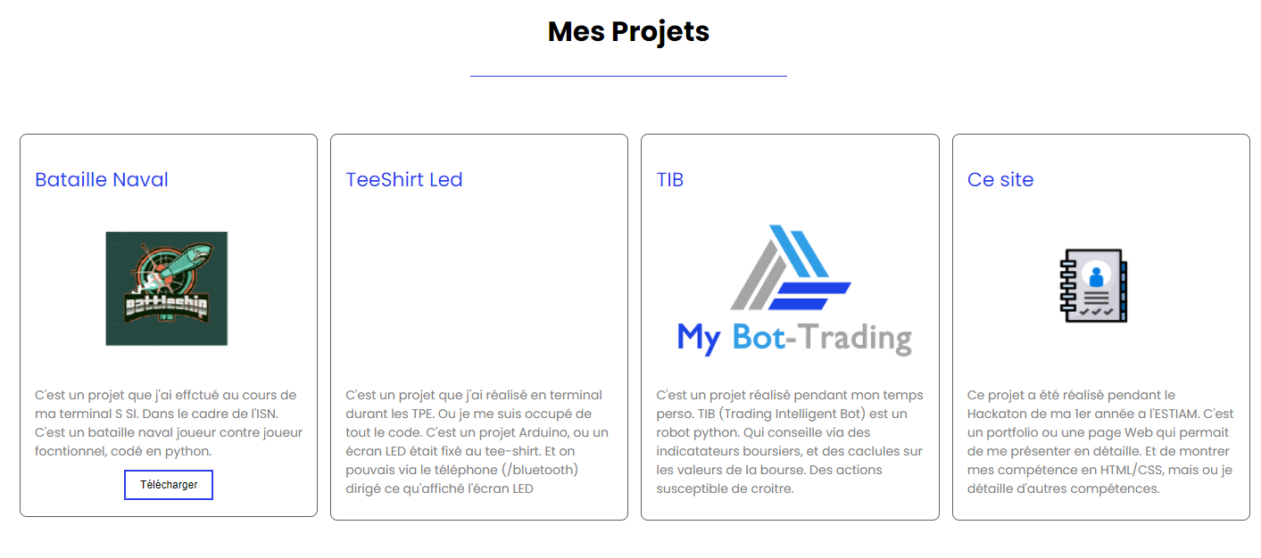
Mes Projets
06

Slide 14

Me contacter
06

Slide 15

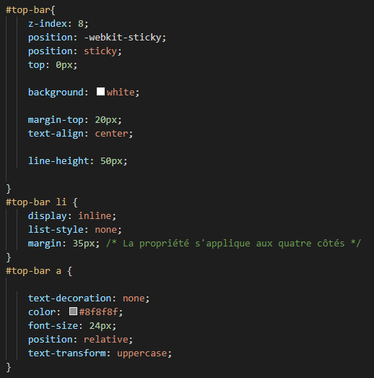
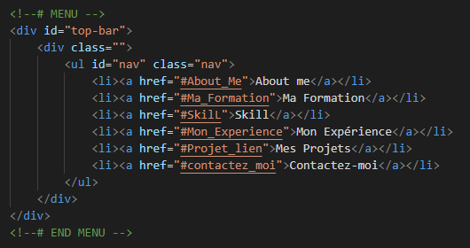
Barre Sommaire
Notes:
Objectif : Quelle reste toujours visible

Slide 16
01
Le projet
Sommaire
02
Traitement du Projet
03
Rendu final
04
Hébergement

Slide 17


Le site en ligne
http://antoinegillet.site/

Slide 18
01
Le projet
Sommaire
02
Traitement du Projet
03
Rendu final
04
Hébergement

Slide 19



Hébergement : Hostinger
Prix compétitif
Caractéristique Technique
Service client
Pour 2 mois j’ai payé 3,58€ par mois
Et obtenu un nom de domaine gratuit
20 Go de stockage
Site Web – illimité
Bande passante < 100 Go
…
Un Service client accessible toute la journée. Etant débutant c’était une caractéristique importante

Slide 20
Avez-vous des questions?

